Slide 1


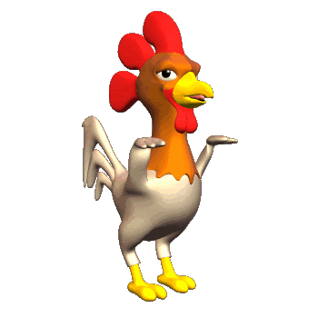
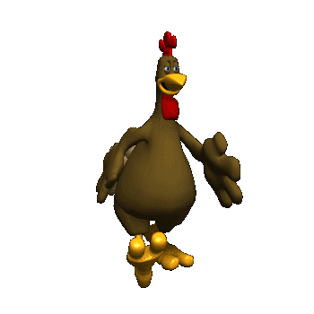
Gà con qua cầu

Slide 2
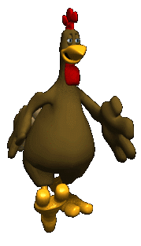
Đi
Qua
Đi
Qua
Đi
Qua
Đi
Qua

Slide 3

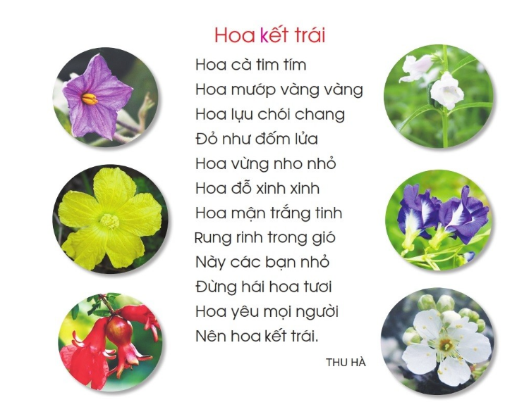
Quay
Lại

Slide 4
Bài thơ khen những
vật gì ngoan?
Trăng, đèn, nước, lửa, trái, gió
Quay
Lại

Slide 5
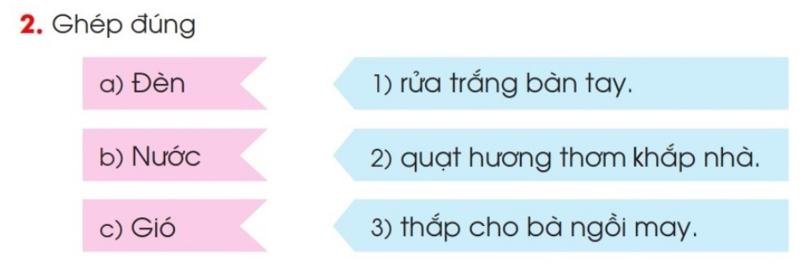
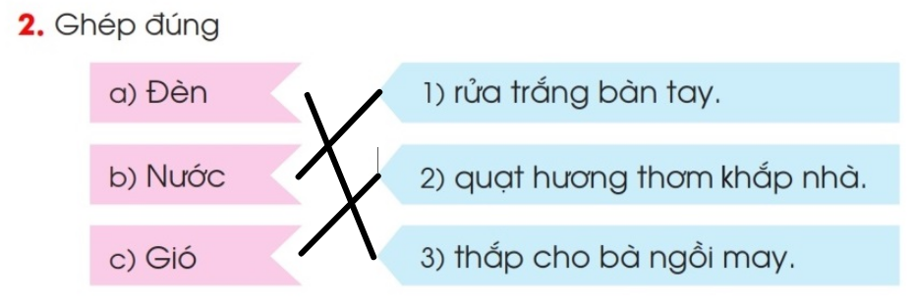
Quay
Lại

Slide 6
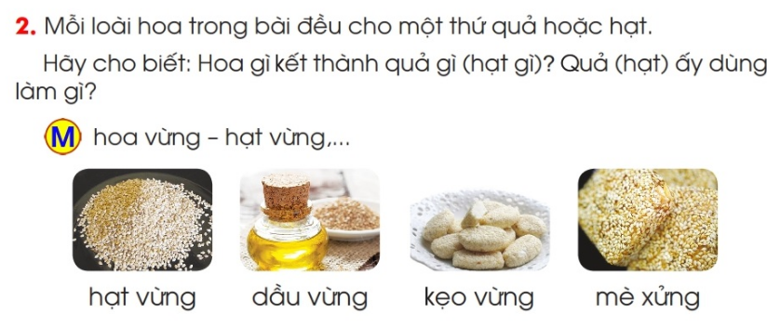
Hoa mướp – Quả mướp – Để ăn
Hoa cà – Quả cả - Để ăn
Hoa mướp – Quả mướp – để ăn
Hoa lựu – Quả lựu – Để ăn
Quay
Lại

Slide 7
Bài thơ khuyên bạn nhỏ
điều gì?
Đừng hái hoa để hoa kết trái
Quay
Lại

Slide 8

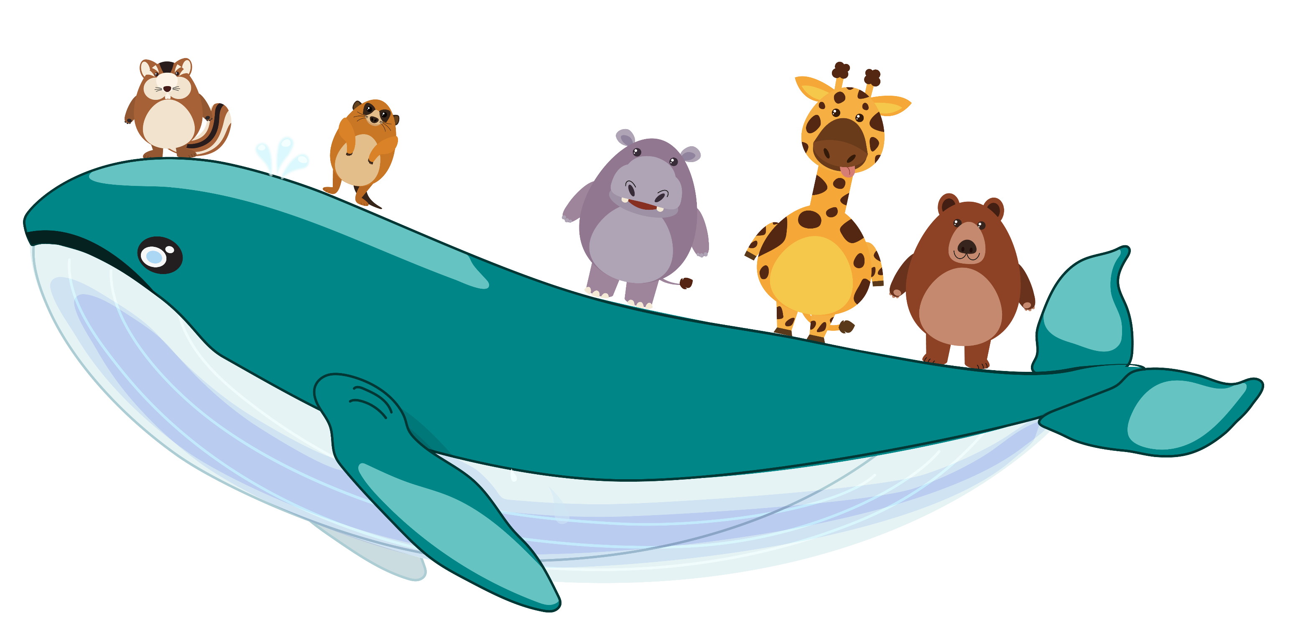
HẸN GẶP LẠI

